Slide 1
Содержание и организация кружковой работы с дошкольниками

Slide 2
Рисуя, ребенок формирует и развивает у себя определенные способности: зрительную оценку формы, ориентирование в пространстве, чувство цвета. Также развиваются специальные умения и навыки: координация глаза и руки, владение кистью руки.
Рисование является одним из важнейших средств познания мира и развития знаний эстетического воспитания, так как оно связано с самостоятельной практической и творческой деятельностью ребенка.

Slide 3
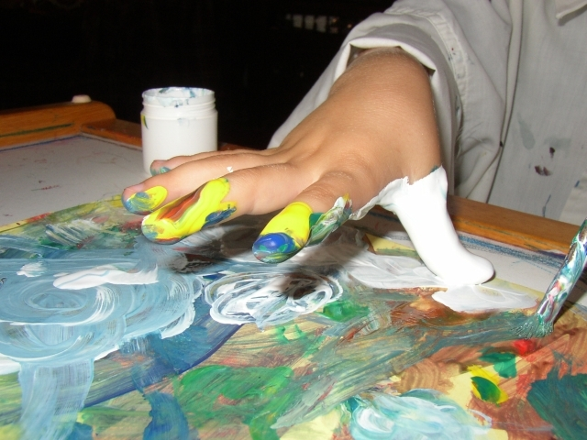
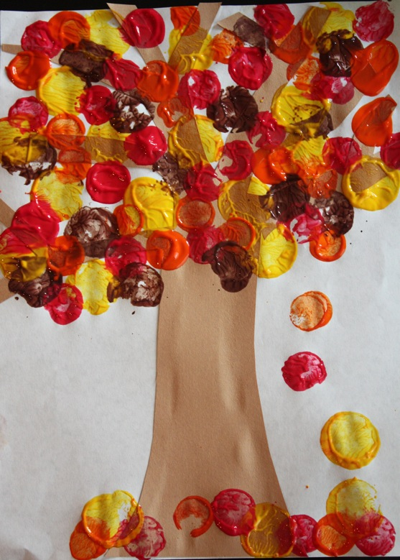
Нестандартные подходы к организации занятия вызывают у детей желание рисовать, дети становятся более раскрепощенными, уверенными, что их работа лучше всех.

Slide 4
Цели: 1. Формирование эмоционально-чувственного мира, развитие фантазии, воображения. 2. Совершенствовать и углублять изобразительные навыки. 3. Раскрывать творческий потенциал ребенка с использованием различных техник и жанров изобразительного искусства. 4. Дать знания о нетрадиционных техниках изобразительной деятельности. 5. Развитие мелкой моторики рук и тактильного восприятия. 6. Формирование навыков контроля и самоконтроля.

Slide 5
Задачи: 1. Учитывать интересы детей. 2. Решать задачи в единстве с основной программой. 3. Создавать комфортную обстановку, способствующую для развития творческой личности. 4. Обучать приемам нетрадиционной техники рисования и способам изображения с использованием различных материалов. 5. Подводить детей к созданию выразительного образа при изображении предметов и явлений окружающей действительности. 6. Формировать умение оценивать созданные изображения. 7. Воспитывать у детей интерес к изобразительной деятельности. 8. Воспитывать культуру деятельности, формировать навыки сотрудничества.

Slide 6
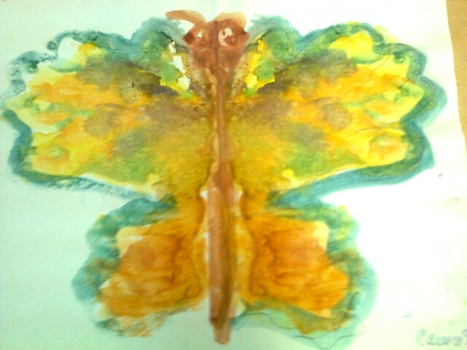
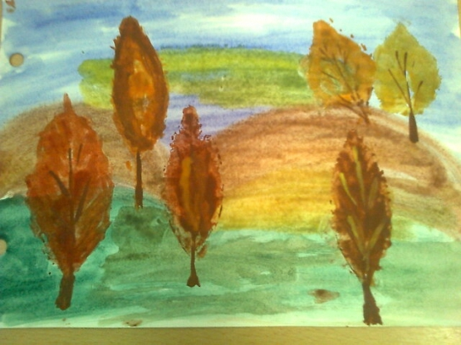
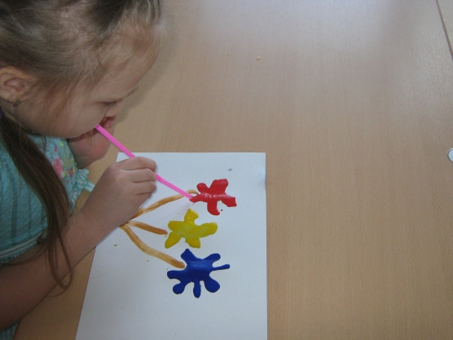
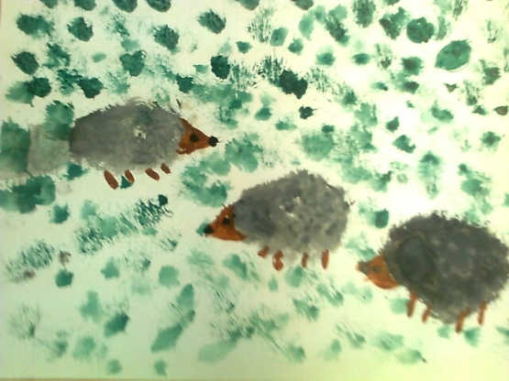

Slide 7
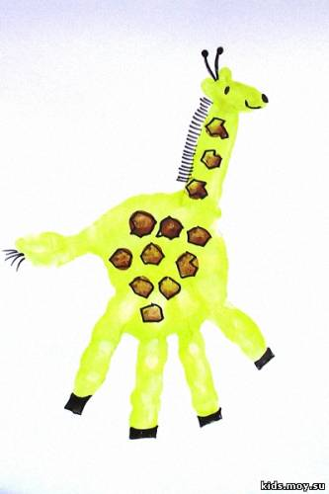
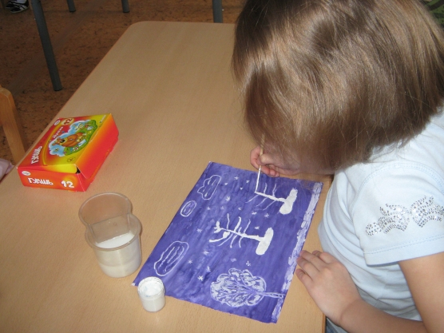
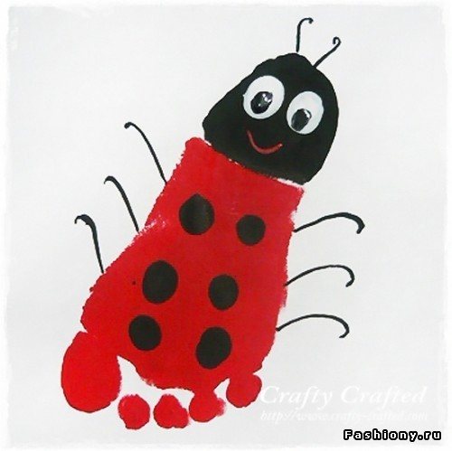
Кружки в детском саду выполняют несколько функций: - образовательную - социально-адаптивную - воспитательную

Slide 8
Кружки могут открываться с различными целями: * Углубление и расширение базовых знаний, опережающее развитие ребенка или компенсирующие занятия (для детей с отставанием в развитии). * Ознакомление с областями знаний, выходящими за рамки государственной Программы (работа с одаренными детьми). * Ознакомление с областями знаний и умений, включающих развитие самопознания, саморегуляцию, саморазвитие, формирование навыков межличностных коммуникаций.

Slide 9
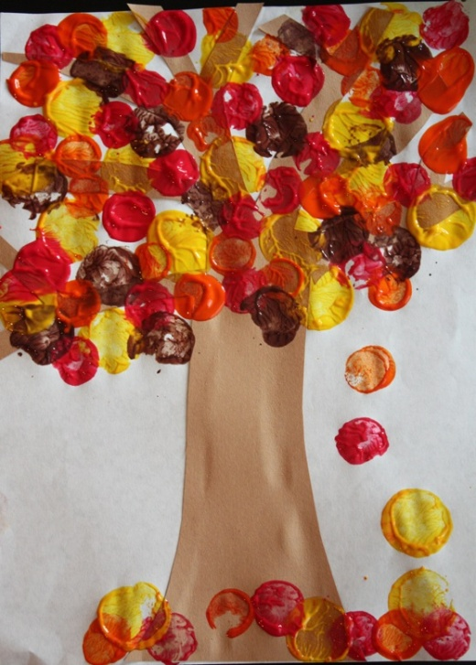
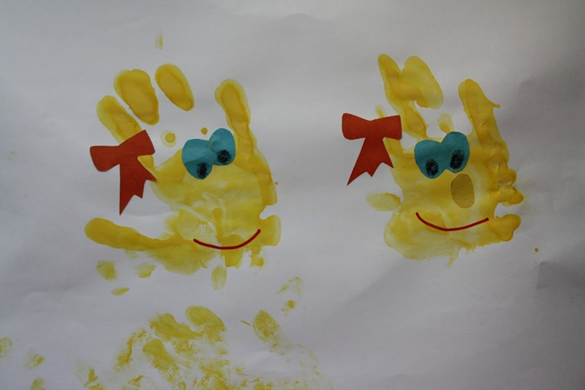
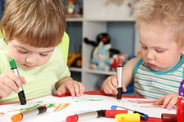

Slide 10
Спасибо за внимание!!!

